Slide 1
コンピュータシステムの 理論と実装
4章 機械語

Slide 2
アジェンダ
一般的な機械語・ハードウェアについて
Hack機械語・Hackコンピュータについて
課題

Slide 3
機械語とは
対象とするハードウェア が読み込み、解釈し、実行することができる
算術演算や論理演算、メモリからのデータの読み込みや保存 レジスタ間のデータ移動、ブーリアン値の条件テスト、など
対して 高水準言語 とは
汎用性や機能性に主眼を置いて基本的な設計が行われる
Hack機械語
Hack コンピュータ を対象とした機械語

Slide 4
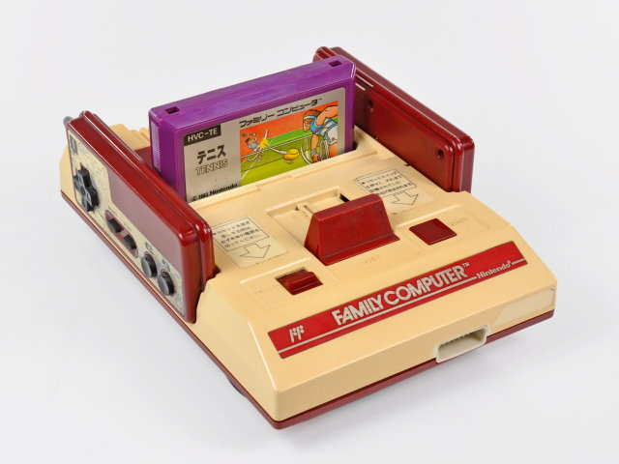
ハードウェアとは
機械語は仕様に従いハードウェアを制御する
本章ではハードウェアを抽象化し３つの要素のみを考える
メモリ
プロセッサ
レジスタ
詳細は次章
機械語は プロセッサ と レジスタ を用いて メモリ を操作する

Slide 5
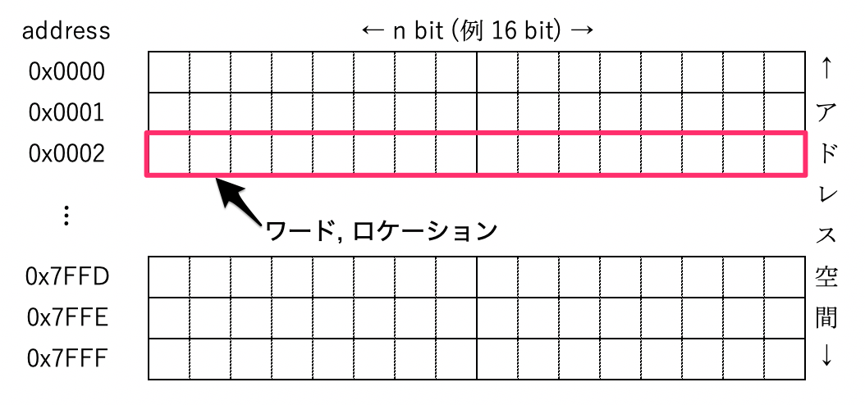
ハードウェア – メモリ
データや命令を保存するハードウェアデバイス
あるビット幅のセルが連続して並んでいる
Hackコンピュータは 16ビット幅
各セルを ワード と呼ぶ
各セルはそれぞれアドレスで指定できる
Memory[addr], RAM[addr], M[addr]

Slide 6
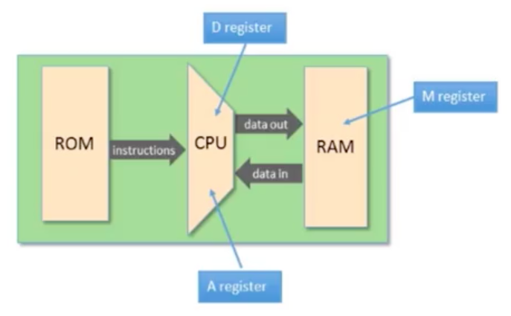
ハードウェア - CPU
プロセッサ (中央演算装置)
基本的な 命令セット を実行する
算術演算,論理演算,メモリアクセス演算,制御演算…
演算の対象となるデータは レジスタ や メモリ から取り出される
演算の結果も同様に レジスタ や メモリ に格納する

Slide 7
ハードウェア – レジスタ
ひとつだけの値を保持することができる
プロセッサにいくつか備え付けられている
プロセッサに極めて近いためアクセスが高速
メモリへのアクセスはレジスタと比べれば遅い

Slide 8
機械語
機械語
16 ビットコンピュータでの例
バイナリコードは人には理解が難しい
ニーモニック - mnemonic (tr.記憶を助ける,記憶術の)
コードと対応した記号や英単語で表す
アセンブリ言語
記号による抽象化を プログラムを書く ために用いる
アセンブラ
アセンブリから機械語へ 変換 するプログラム
1010 0001 0010 0011 // バイナリコード
1010 0001 0010 0011 → ADD R1,R2,R3

Slide 9
機械語
メモリアクセスとアドレッシングの種類
直接アドレッシング – direct addressing
アドレスを直接指定する. もしくはシンボルで特定のアドレスを参照する
イミディエイトアドレッシング – immediate addressing
命令コード中の値をそのまま読み込む. 定数を読み込む
間接アドレッシング – indirect addressing
ポインタを扱うために用いられる 配列の要素にアクセスするために ベースアドレスにインデックスを加えるような処理
LOAD R1, 67 // R1 ← RAM[67]
// foo が参照する値が 67 の時
LOAD R1, foo // R1 ← RAM[67]
LOADI R1, 67 // R1 ← 67
// x = foo[i]
ADD R1, foo, i // R1 ← foo (base addr) + i (idx)
LOAD R2, R1 // R2 ← RAM[R1]
STR R2, x // x ← R2

Slide 10
機械語
分岐命令
プログラムを頭から順に実行できない時に指定した位置に移動する
反復, 条件分岐, 関数呼び出し
// 高水準
while (R1 >= 0) {
// foo
}
// bar
// 機械語
beginWhile:
JNG R1, endWhile
// foo
JMP beginWhile
endWhile:
// bar

Slide 11
Hackコンピュータ
メモリ
二種類のメモリ空間
命令メモリ
データメモリ
16ビット幅, 15ビットのアドレス空間
レジスタ
二種類のレジスタ
D レジスタ
データレジスタ : データ値 だけを保持する
Aレジスタ
データレジスタ と アドレスレジスタの役割
状況に応じて データ値 と アドレス として解釈される

Slide 12
Hack言語
Hack機械語には アドレス命令 と 計算命令 の２つの命令がある
メモリ操作を伴う操作は２つの命令がセットになる
操作を行いたいアドレスを指定する アドレス命令
実際の操作を指示する 計算命令

Slide 13
Hack言語 - A命令
Aレジスタに15ビットの値を設定するために用いる
用途
定数を代入する
メモリ位置の指定
命令メモリの位置の指定
@value // A ← value
@21
D = A // D ← 21
@21
D = M // D ← RAM[21]
@21
JMP // goto 21

Slide 14
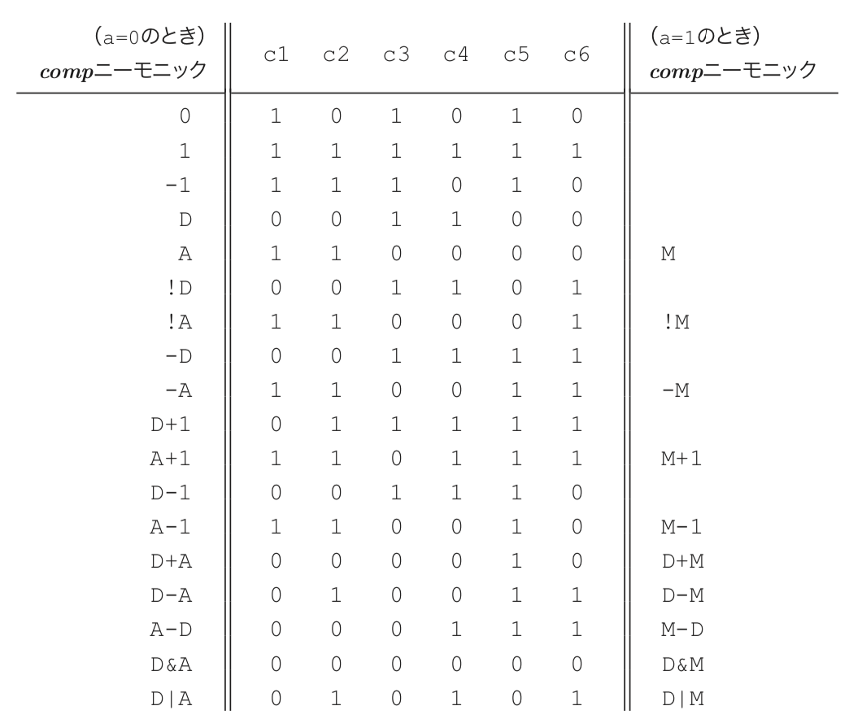
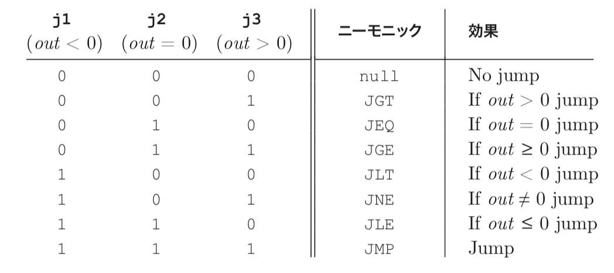
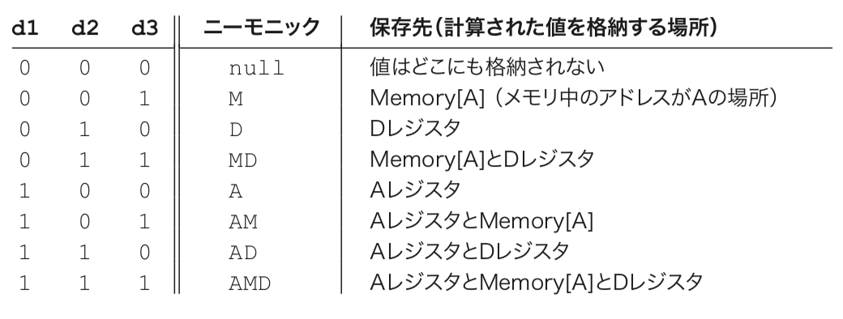
Hack言語 - C命令
何を計算するか : comp
計算した結果をどこに格納するか : dest
次に何をするか : jump
とりあえず、どんな計算ができて、どこに格納できて、どんな条件で移動できるかだけ見て
dest = comp; jump

Slide 15
Hack言語 - シンボル
アセンブラのコマンドは、定数 もしくは シンボル を用いてメモリ位置 (アドレス) を参照でき
定義済みシンボル
RAMアドレスの特別なものは予め定義されている
ラベルシンボル
ユーザーが定義でき, goto コマンドの行き先として用いる
変数シンボル
ユーザーが定義でき, 変数として扱う
(FOO) // FOO と宣言する
︙
@FOO // FOO への参照
0; JMP
@R0
D=M
@foo
M=D // foo=R0

Slide 16
Hack言語 - 定義済みシンボル
シンボル | 値
R0 | 0
R1 | 1
… | …
R15 | 15
SCREEN | 16384
KBD | 24576
シンボル | 値
SP | 0
LCL | 1
ARG | 2
THIS | 3
R0,R1,…, R15 : 仮想レジスタ
プログラミングを単純化するために予め定義されている
SCREEN, KBD : 入出力ポインタ
スクリーンとキーボードのメモリマップのベースアドレスを示す
SP, LCL, ARG, THIS : 定義済みポインタ
7章, 8章のバーチャルマシンで使う

Slide 17
Hack言語 - 例
1 + ... + 100 の和を求める
int i = 100; int sum = 0;
while (i > 0) {
sum += i;
i--;
}
@100
D=A // 定数 100 を代入
@i
M=D // 変数 i に 100 を代入
@sum
M=0 // 変数 sum を 0 で初期化
(LOOP)
@i
D=M // D = i
@sum
M=M+D // sum += i
@i
MD=M-1 // i--
@LOOP
D;JGT // i > 0 なら LOOP へ
(END)
@END
0;JMP // 無限ループ
@FOO A命令
D=C;J C命令
(FOO) ラベルシンボル

Slide 18
Hack言語 – 入出力
Hackコンピュータは スクリーン と キーボード を繋ぐことができる
メモリマップを介して入出力をおこなう

Slide 19
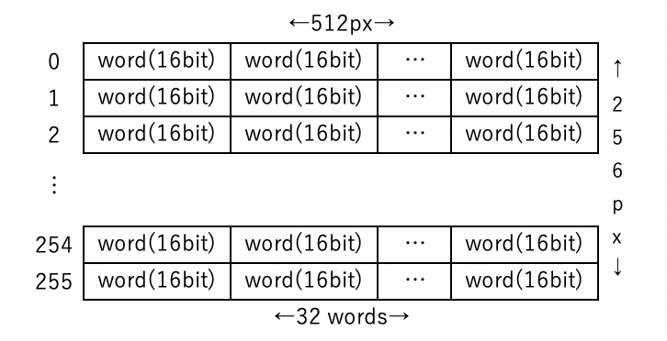
スクリーン
512 x 256 ピクセル, 白黒
RAM[0x4000 (16384)] から 8k のメモリマップで表す
8k = (512 / 16) * 256
各ビットが 1 = 黒, 0 = 白

Slide 20
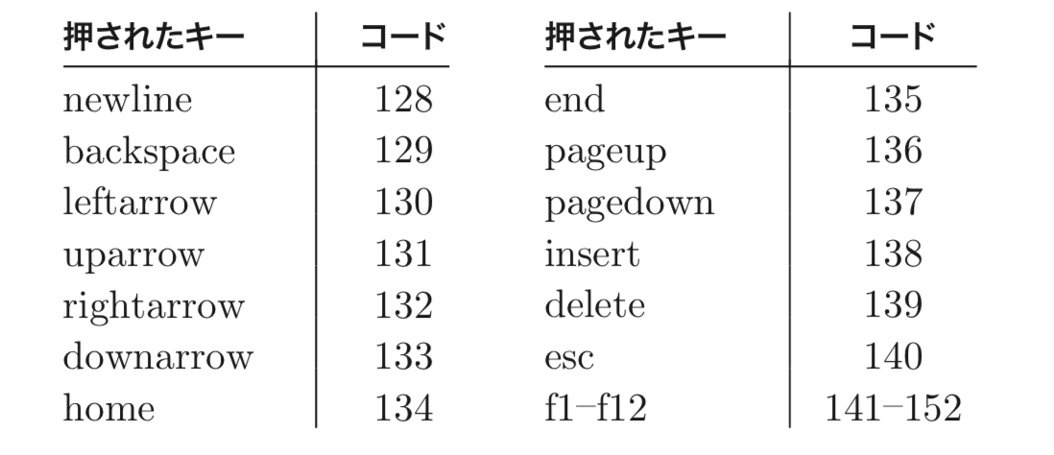
キーボード
RAM[0x6000 (24576)] のメモリマップで表す
キーが押下されると16ビットのASCIIコードが現れる
押下されていない時は 0
Hack キーボードの特別なキーコードもある

Slide 21
課題 - Mult.asm
乗算プログラム (Mult.asm)
R2 = R0 * R1
ただし R0 ≧ 0, R1 ≧ 0, R0 * R1 < 32768 (0x8000) と想定して良い
高水準言語バージョン (実装案)
int r0, r1; // input
int r2 = 0; // sum
while (r1 > 0) {
r2 += r0;
r1--;
}

Slide 22
課題 - Mult.asm
CLI でのコンパイル
../../../tools/Assembler.sh Mult.asm
Hack言語メモ
スペースは無視される
大文字小文字は区別される
// int foo = 0;
@foo
M=0
// foo += bar;
@foo
D=M
@bar
D=D+M
@foo
M=D
// while (foo > 0) {}
(LOOP)
@foo
D=M
@LOOP
D;JGT
// foo += 1;
@foo
M=M+1

Slide 23
課題 – Mult.asm (実装案)
int r0, r1; // input
int r2 = 0; // sum
while (r1 > 0) {
r2 += r0;
r1--;
}
@R2
M=0 // 結果を格納する R2 を 0 で初期化
@R1
D=M
@END
D;JLE // R1 が 0 以下の場合は END へジャンプ
(LOOP)
@R0
D=M
@R2
M=M+D // R2 += R0
@R1
MD=M-1 // R1 をデクリメント
@LOOP
D;JGT // R1 > 0 の時, Loop にジャンプ
(END)
@END
0;JMP // 無限ループは Hack プログラムを "終了させる"

Slide 24
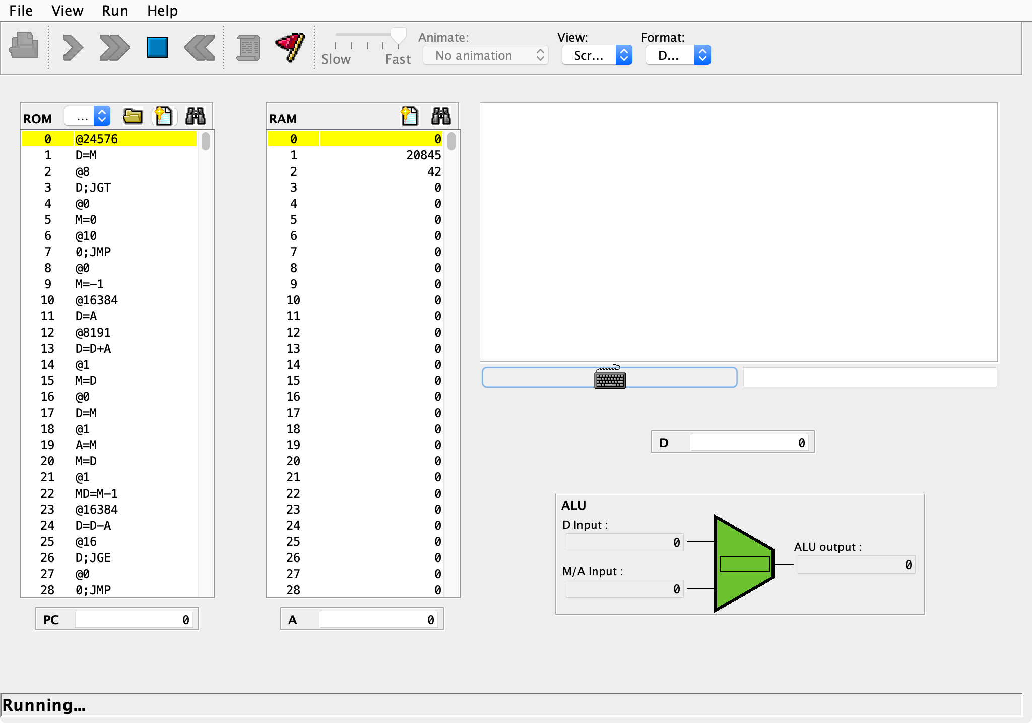
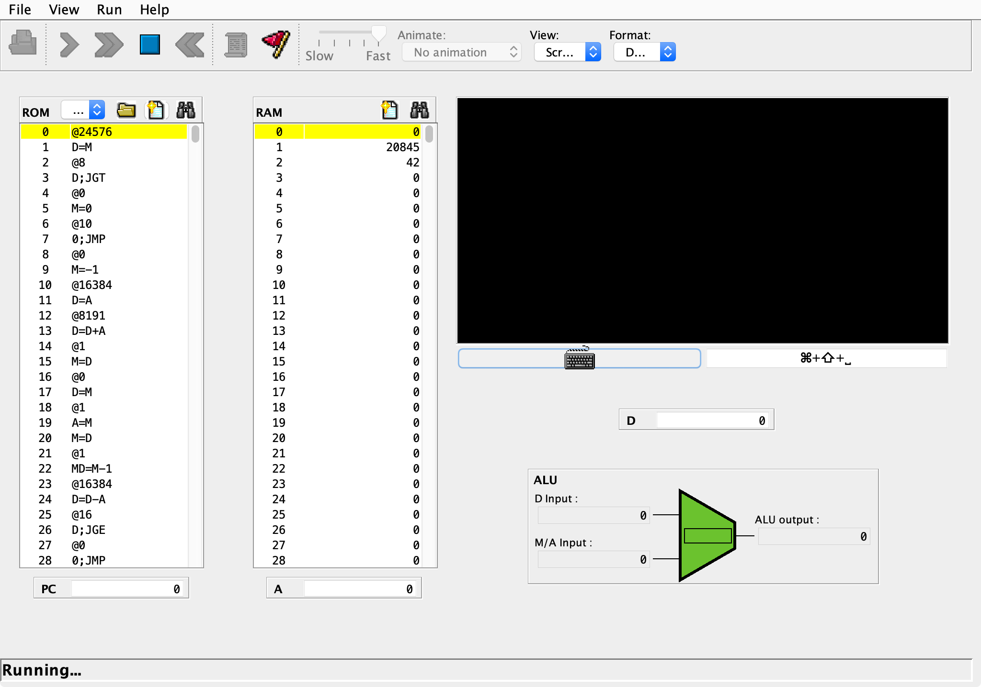
課題 - Fill.asm
入出力操作プログラム (Fill.asm)
キーボードが押下されたとき、スクリーンの全てのピクセルを黒で描画する
キーボードを押している間は真っ黒
キーボードを押していない時は真っ白

Slide 25
課題 - Fill.asm
キーボード入力
スクリーン出力
@KBD
D=M // キーボード入力
@FOO
D;JGT // キーが入力されている場合 FOO へ
@BAR
D;JEQ // 入力されていない場合 BAR へ
@SCREEN
M=1 // SCREEN[0] のワードの1ビットを黒く描画する
@SCREEN
A=A+1 // SCREEN[1] を指定する
M=1 // 指定されたワードの1ビットを黒く描画する
2進数メモ (16bit)
Hack 言語メモ
// 1
0000 0000 0000 0001
// -1
1111 1111 1111 1111
// SCREEN[2] = -1
@SCREEN
D=A // D = 16384
@2 // A = 2
AD=D+A // AD = 16384 + 2
M=-1 // RAM[16386] = -1

Slide 26
課題 - Fill.asm (実装案)
(LOOP)
// キーボード入力
@KBD
D=M
// 押下されている場合 ON へジャンプ
@ON
D;JGT
// 押下されていない場合 R0 に 0(0b000000000000) をセット
@R0
M=0
// FILL へジャンプ
@FILL
0;JMP
(ON)
// R0 に -1(0b111111111111) をセット
@R0
M=-1
// 右へ続く
(FILL)
// 描写開始位置 (スクリーン右下) を初期化し R1 へ
@SCREEN
D=A
@8191 // 8192 = (512 / 16) * 256 - 1
D=D+A
@R1
M=D
(FILLLOOP)
// 描画する値
@R0
D=M
// R1 に描画
@R1
A=M // Aレジスタに描画位置のアドレスをセット
M=D
// 描画位置のアドレスをデクリメント
@R1
MD=M-1
// スクリーン左上に到達するまで FILLLOOP へジャンプ
@SCREEN
D=D-A
@FILLLOOP
D;JGE
@LOOP
0;JMP

Slide 27
おわり
お疲れ様でした。
次章でいよいよハードウェア編終了です。
おすすめのゲーム [追記]
https://store.steampowered.com/app/375820/Human_Resource_Machine/
https://store.steampowered.com/app/504210/SHENZHEN_IO/

